Slide 1
第9次小班研讨
助教：唐雯豪 & 王昕兆

Slide 2
目录
Shell
信号
非本地跳转
系统级 I/O
Unix I/O
标准 I/O
RIO

Slide 3
Shell
shell 是一个交互型的应用程序，它代表用户运行其他程序。
常见 command-line shells：
sh : Original Unix shell
csh/tcsh : BSD Unix C shell
bash : “Bourne-Again”Shell (default Linux shell)
zsh : A powerful shell with many plug-ins
区分Shell和Terminal：
Shell是一个应用程序，Terminal 是一个 I/O 设备
https://unix.stackexchange.com/questions/4126/what-is-the-exact-difference-between-a-terminal-a-shell-a-tty-and-a-con

Slide 4
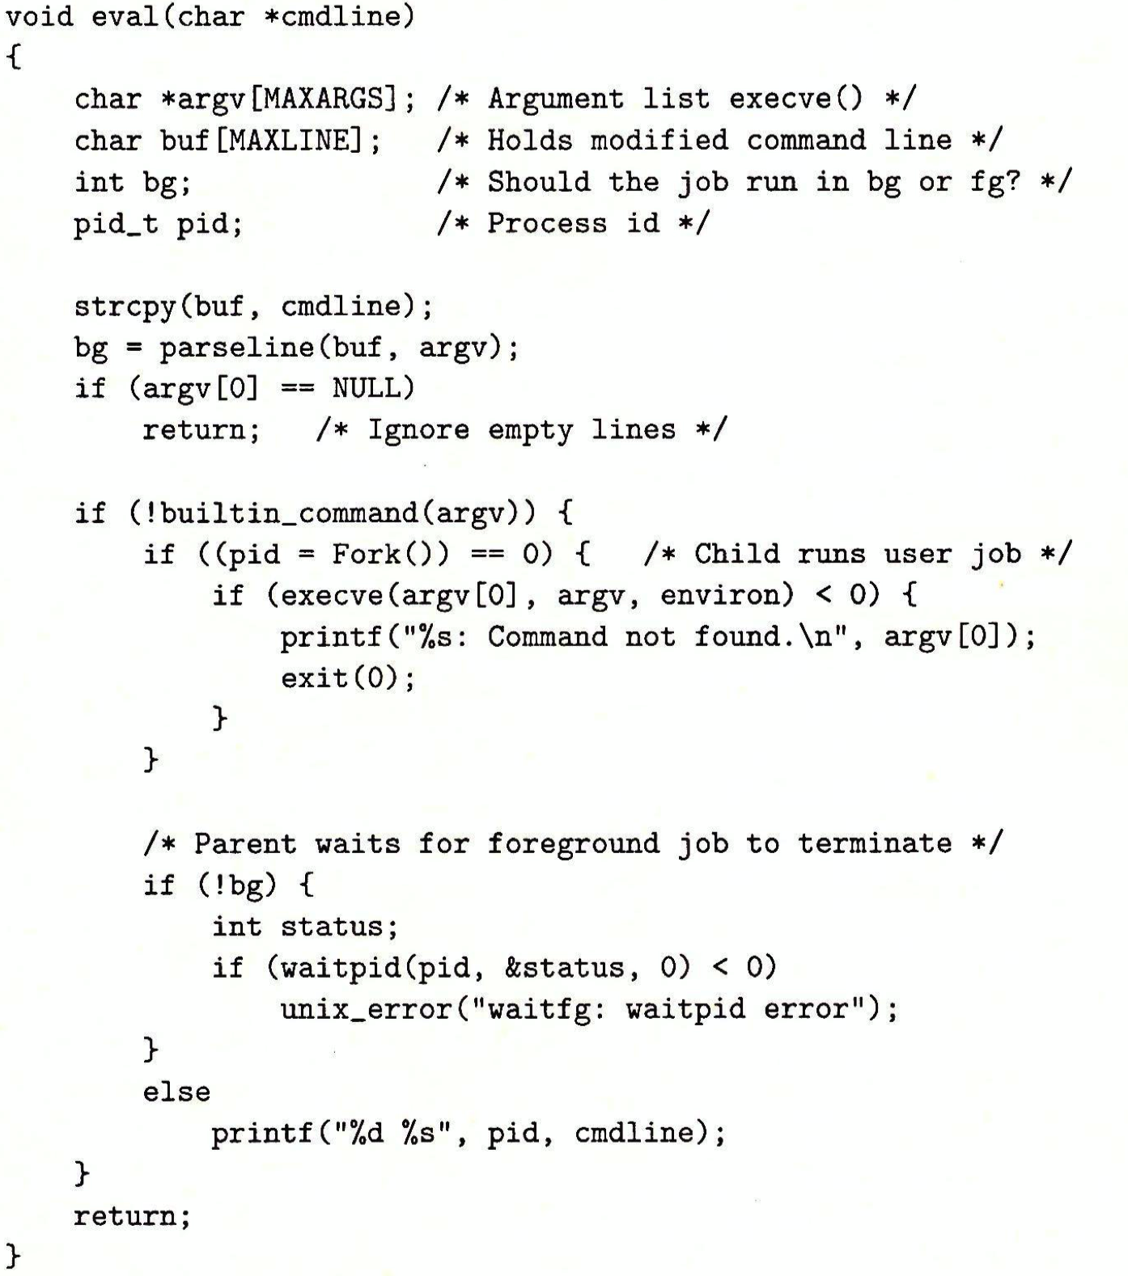
一个简单的Shell实现
问题：后台进程会变成zombie
使用信号解决

Slide 5
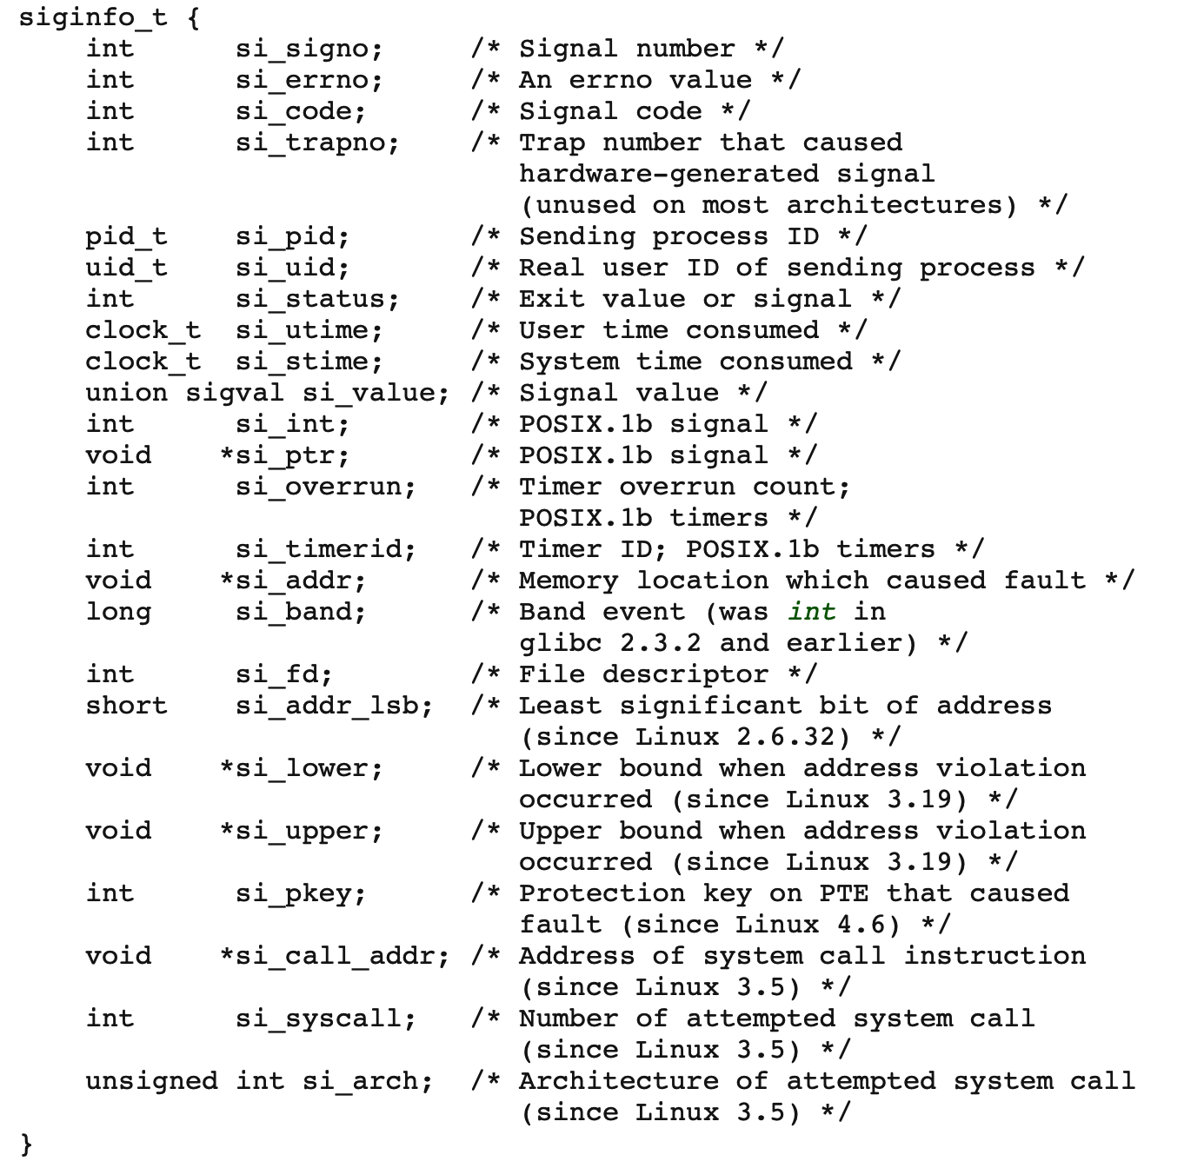
信号
信号是一种高层次的软件形式的异常控制流（signal handler运行在user mode）
用来通知用户进程某个事件的发生（不能用来计数）
Linux 支持 30 种信号（编号 1…30）
Q: 信号携带的信息只有这个编号？
P540页提到了int sigaction(int signum, const struct sigaction *act, struct sigaction *oldact);
当act.sa_flags的SA_SIGINFO位被指定后，信号处理程序可以额外接收一个类型为 siginfo_t*的参数，里面包含了更多信息。

Slide 6
信号相关概念
发送信号
接收信号
待处理信号
已发送但未被接收
一种类型至多有一个，不排队，后来的被丢弃
在 pending 位向量中维护
阻塞接收信号
被阻塞时，仍可以被发送（pending中对应位会置为1），但不会被接收
在 blocked 位向量中维护

Slide 7
进程组
进程组
进程组由一个正整数进程组 ID 来标识，每个进程属于一个进程组。
默认子进程和父进程在一个进程组。
作业 (job)
表示对一条命令进行求值而创建对进程
每个 job 对应一个独立的进程组，进程组ID 通常取父进程中的一个
任一时刻有 至多一个前台 job 和 任意个后台作业

Slide 8
发送信号
原因：
内核检测到某个系统事件，如子进程终止 (SIGCHLD) 、除零错误（SIGFPE）
某个进程执行系统调用（如kill）要求内核给目的进程发送信号
方法：
/bin/kill -SIGNUM PID 发送任意信号，PID 为负表示进程组
键盘 Ctrl+C 向前台进程组每个进程发送 SIGINT 信号，Ctrl+Z发送 SIGTSTP
int kill(pid_t pid, int sig)

Slide 9
接收信号
目的进程被内核强迫对信号做出反应。
何时接收信号：
当内核把进程 p 从内核模式切换到用户模式
内核会不断强制进程接收信号，直到pending集合为空
Q: 慢速系统调用时（P540，如 sleep, pause, write）是怎么接收信号的？

Slide 10
书上没说，口胡一种解释
linux 的进程有不止三种状态：
R (TASK_RUNNING)，可执行状态
S (TASK_INTERRUPTIBLE)，可中断的睡眠状态
D (TASK_UNINTERRUPTIBLE)，不可中断的睡眠状态
T (TASK_STOPPED or TASK_TRACED)，暂停状态 (挂起)
...
慢速系统调用会潜在的阻塞进程较长时间（期间可能上下文切换），进程状态会被设置为 TASK_INTERRUPTIBLE；在信号发送的时候，就会将其状态改为 TASK_RUNNING，这样他就会被调度到（效果上就是慢速系统调用还未等到就被唤醒了），系统调用被中断，设置 errno 并从内核态切换回用户态，过程中发现有信号需要接收并接收；（在这之后还会判断是否可以自动重启，比如 sleep, write 都是可以自动重启的）。
Notes:
这一页可以选择不讲

Slide 11
接收信号的行为
每种信号都有一个默认行为：
进程终止（+ 并转储内存）
进程停止（挂起）直到被 SIGCONT 信号重启
忽略该信号
可以使用 signal(signum, handler) 函数修改默认行为，但是 SIGSTOP 和 SIGKILL 不能被修改。
handler 可以是
SIG_IGN，忽略
SIG_DEL，恢复默认行为
某个用户级函数的地址， 被称为信号处理程序。 调用信号处理程序称为捕获信号，执行称为处理信号

Slide 12
阻塞和解除阻塞信号
隐式的信号阻塞
内核默认阻塞当前信号处理程序正在处理 的信号类型
Q：将pending置0应该在什么时候做？
在进入handler之前。否则新的信号可能在“处理信号的循环已经结束，清空 pending 的语句还没开始的时候”发送到，这样这个信号不会被处理到。
Q：为什么要阻塞？
显式的信号阻塞
使用 sigpromask(how, set, oldset) 和它的辅助函数

Slide 13
信号处理程序
特点：
与主程序并发运行，共享全局变量
这里的并发只是信号处理程序会在主程序运行的任一时刻突然运行，直到其结束
与 fork 出的子进程不同，这里的全局变量共享
信号处理程序可以被其他信号处理程序/异常中断
Q: 异常可以被异常中断吗？
一般来说是允许嵌套的异常的，但也有方法来屏蔽异常，比如NMI handler会关闭其他NMI（Nonmaskable interrupts），设置IF=0时会关闭Maskable interrupts。

Slide 14
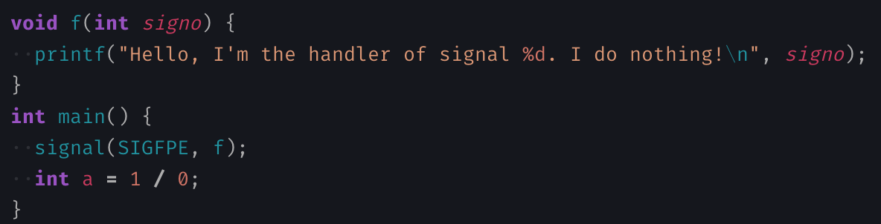
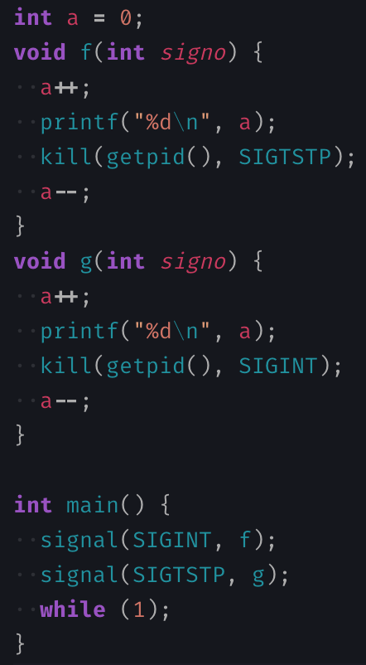
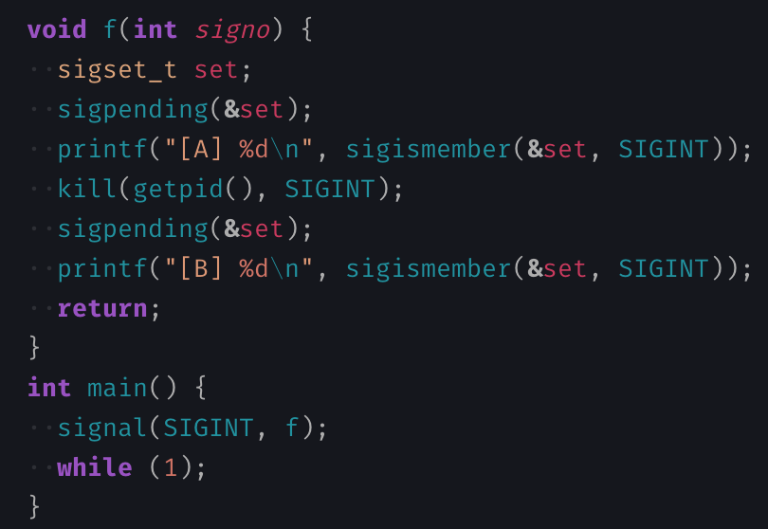
一些奇奇怪怪的信号处理程序
除零错误
嵌套地发送信号

Slide 15
一道练习题
编写程序，⼀个⽗进程p0，创建两个⼦进程p1和p2；要求只使⽤信号相关机制作为通信⼿段， 让p1打印出p2的pid，p2打印出p1的pid
感兴趣的同学可以尝试一下，有多种做法。

Slide 16
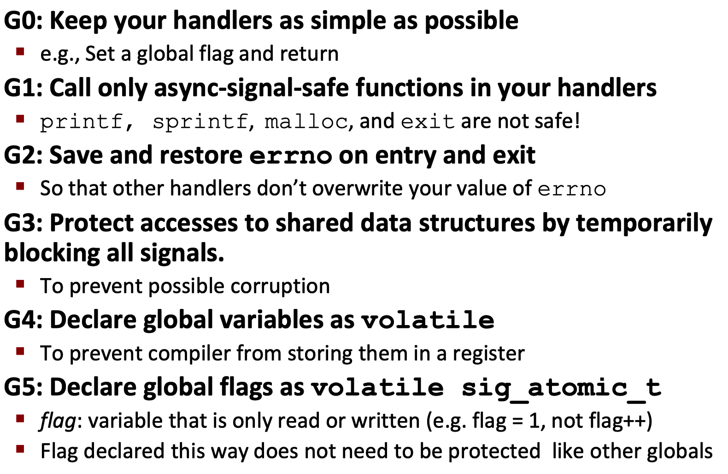
安全的信号处理

Slide 17
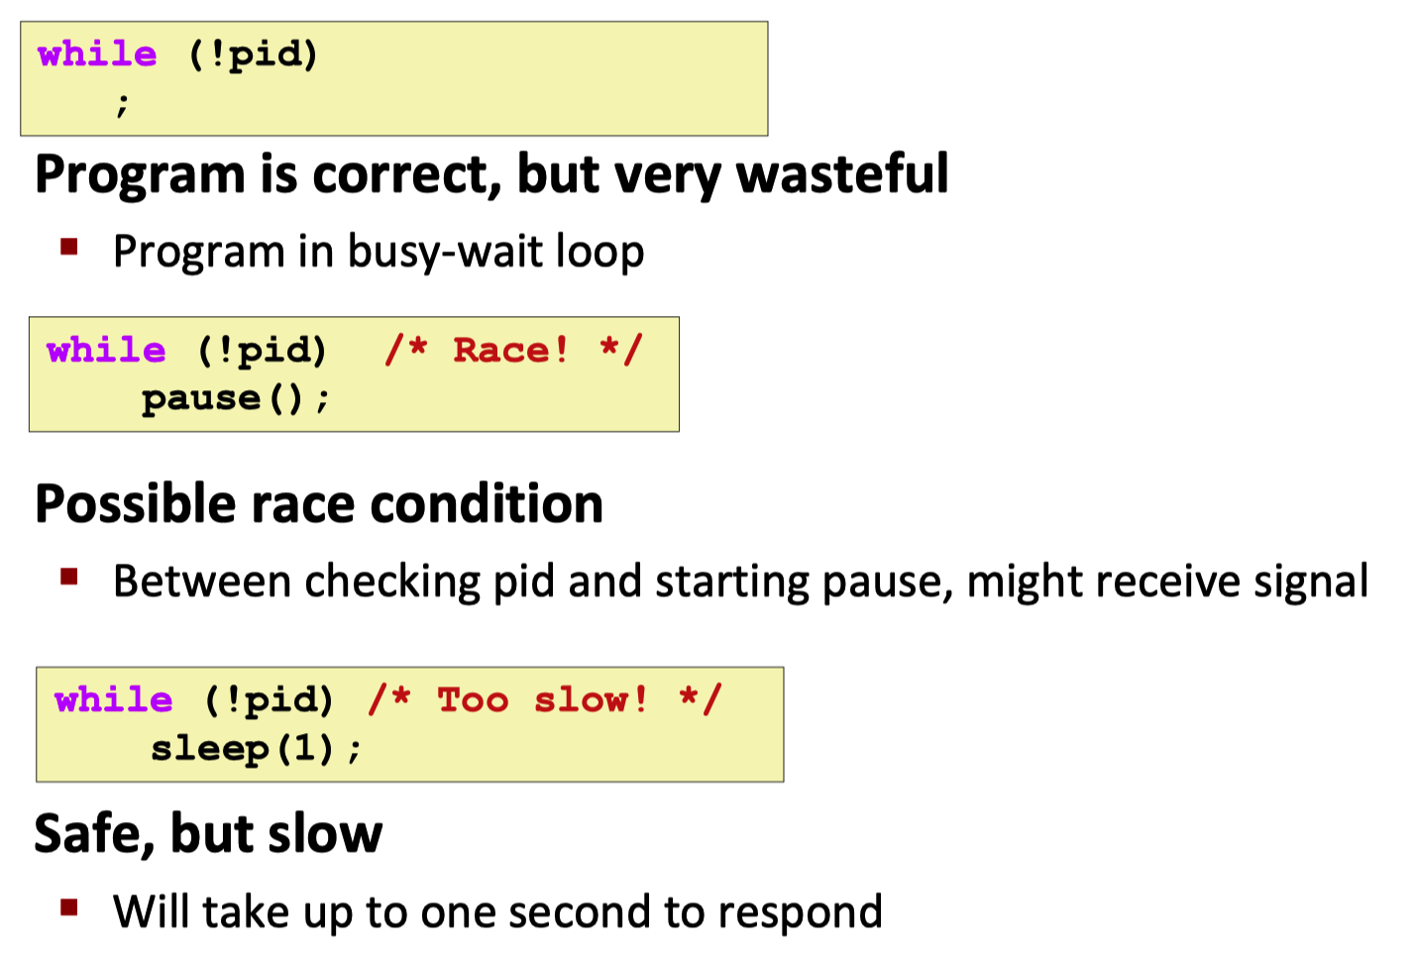
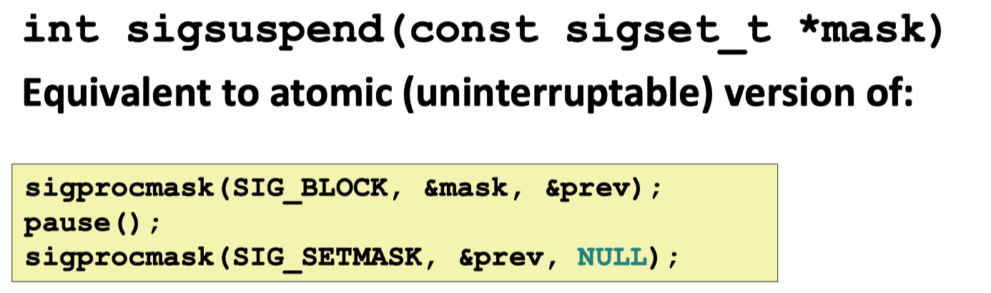
例子：显式等待信号

Slide 18
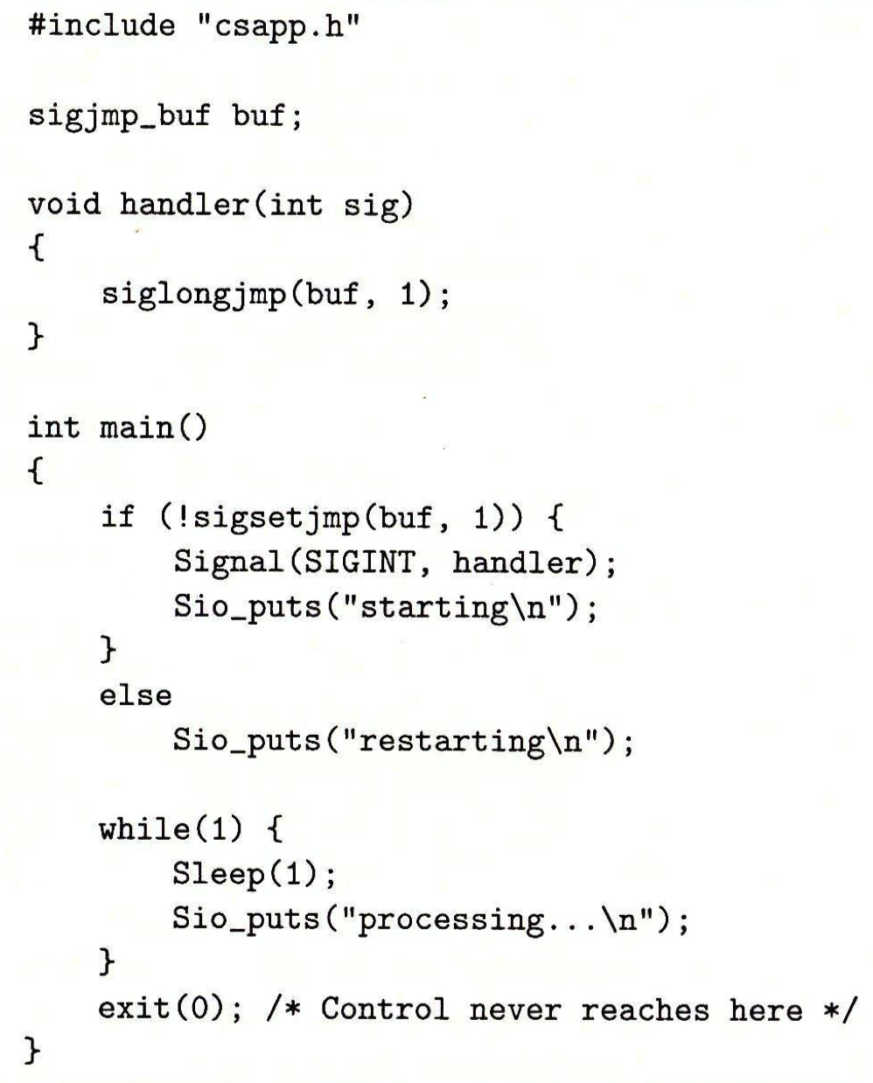

非本地跳转
在env缓冲区中保存当前调用环境
调用一次 ，返回多次。第一次返回0.
从env缓冲区中恢复调用环境
从最近一次初始化的setjmp返回，返回非0的retval.

Slide 19
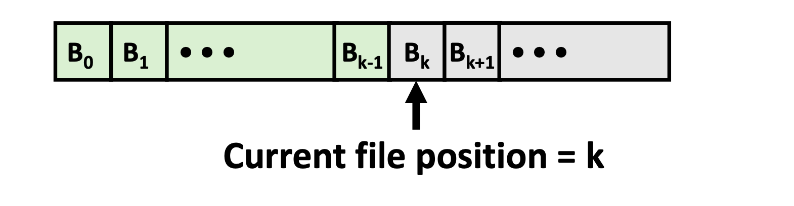
Unix I/O
在Linux中，所有的 I/O 设备都被表示成文件，所有的输入输出都被当成对对应文件的读和写来执行
文件具有的属性：
文件位置k
文件类型
…
可以对文件进行的操作：
open()
close()
read()
write()
lseek()
…

Slide 20
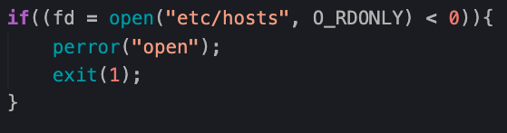
打开和关闭文件
open函数将filename(字符串)转换为一个文件描述符并返回描述符数字（非负整数）
描述符0: 标准输入(stdin)
描述符1: 标准输出(stdout)
描述符2: 标准错误(stderr)
open发生错误返回-1（不是0，因为有描述符可以是0）
close函数关闭一个已经打开的文件，关闭一个已经关闭的文件会发生错误

Slide 21
读写文件
read 函数从描述符为 fd 的当前文件位置复制最多 n 个字节到内存位置 buf
返回值： 0 表示 EOF ，-1表示错误，否则表示实际传送的字节数量
实际传送的字节数可能小于要读的 n 字节，这被称为 不足值(short count)，并不算错误，下面的 write 同理
write 函数从内存位置 buf 赋值至多 n 个字节到描述符 fd 的当前文件位置

Slide 22
不足值及其处理
可能出现不足值的情况：
读时遇到EOF
从终端读文本行（一次只会读一个文本行）
读和写网络套接字（因为网络延迟或者内部缓冲约束读入被中断）
处理：
需要考虑到不足值出现的情况
使用RIO包读写

Slide 23


文件元数据及其读取
元数据(Metadata is data about data)
这里，文件的元数据是内核维护的，用来描述文件性质和信息的数据结构，包括：
文件类型、设备id、inode、大小、owner ID、上次访问时间等等
获取方式：
可以使用宏来获取 stat 中的特定信息，例如:
S_ISREG 用来判断是否是普通文件

Slide 24
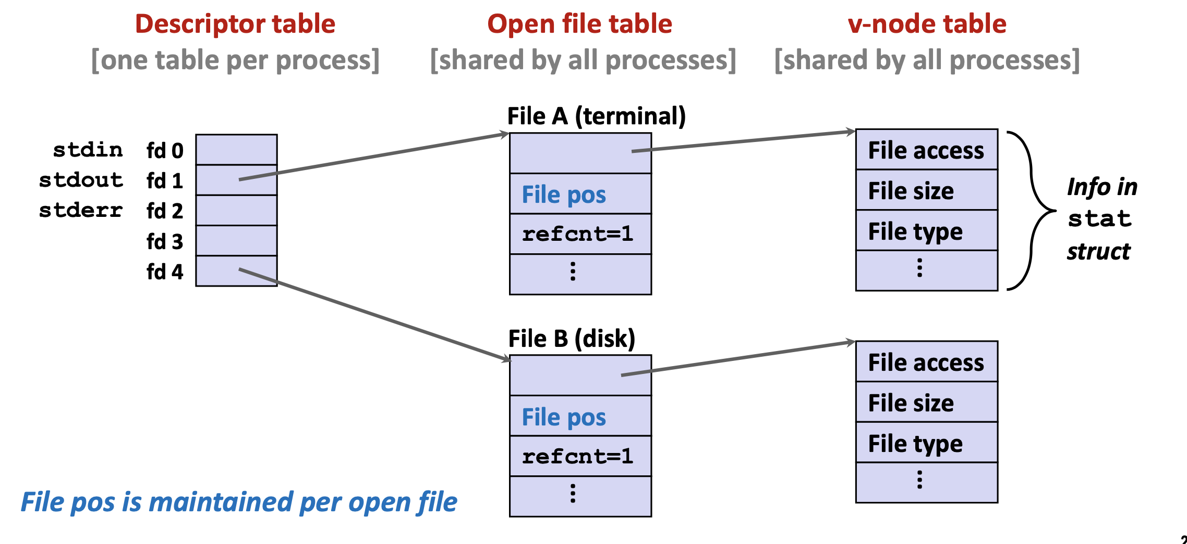
Unix 内核如何维护打开文件
通过 open 函数，应用程序可以获得文件描述符，这是由内核分配并维护在描述符表中的
描述符表： 每个进程都有其独立的描述符表，每个打开的描述符表项指向文件表中的一个表项
文件表：打开文件的集合是由一张文件表来表示的，所有进程共享一张文件表
文件表项存储：
文件位置（write 和 read 会更改的那个表示当前读/写到哪里的标记）
引用计数（指向该文件表项的描述符表项数）
指向v-node对应表项的指针
v-node表：所有进程共享，文件的元数据大都记录在其中

Slide 25
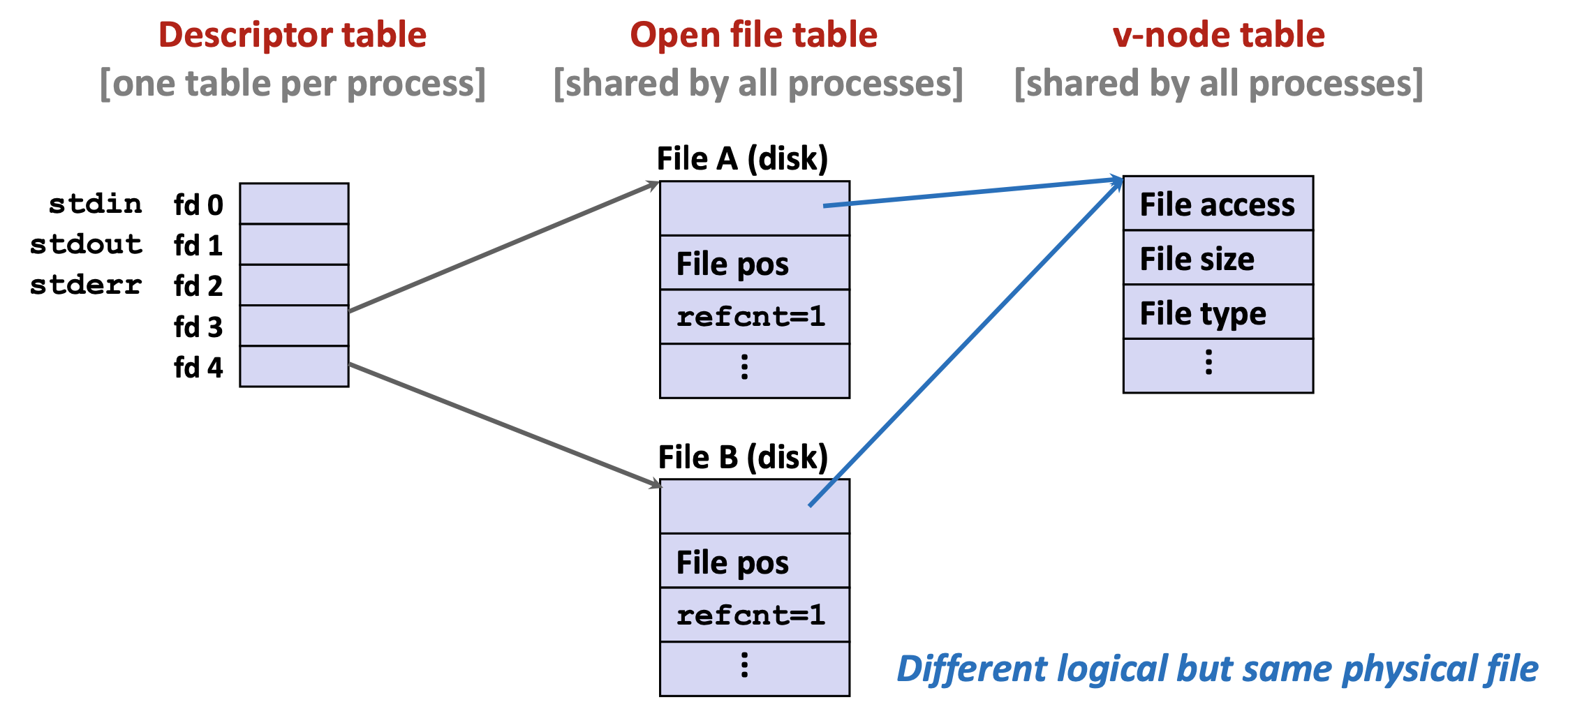
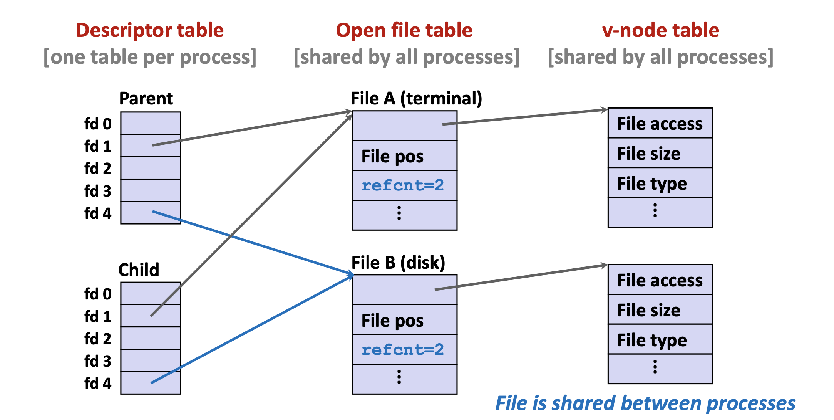
共享文件
描述符表项到打开文件表表项，打开文件表表项到v-node表项的映射，都是可以多对一的
多个打开文件表表项映射到一个v-node表项：
例如：用同一个 filename 调用open 函数多次，每次不仅会分配新的描述符，而且会创建新的打开文件表项，并初始化文件位置，引用计数。
多个描述符表项映射到一个打开文件表项
例如：fork出的子进程，拥有父进程描述符表的副本，两个表都指向相同的打开文件表表项
两种共享的最直接的区别是：是否共享文件位置（因为文件位置是存在打开文件表中的）
练习题 10.2 10.3

Slide 26

I/O 重定向
dup2 将复制描述符表项 oldfd 到描述符表项 newfd并覆盖（注意参数顺序）
会导致打开文件表项的引用计数变化
最常见的应用是将标准输入和磁盘文件联系起来
e.g. linux shell中的 “ > ” : ls > foo.txt 会将结果打印到foo.txt中
练习题10.5

Slide 27
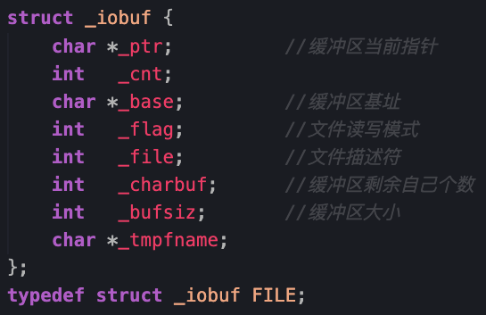
标准 I/O
由 C 标准库提供的基于 Unix I/O 的更高层次的替代
fopen & fclose
fread & fwrite
fgets & fputs
fscanf & fprintf
将打开的文件看成流(stream)
类型为 FILE 的流 = 文件描述符 + 流缓冲区
通过缓冲区，可以尽可能减少调用read
和 write 的次数

Slide 28
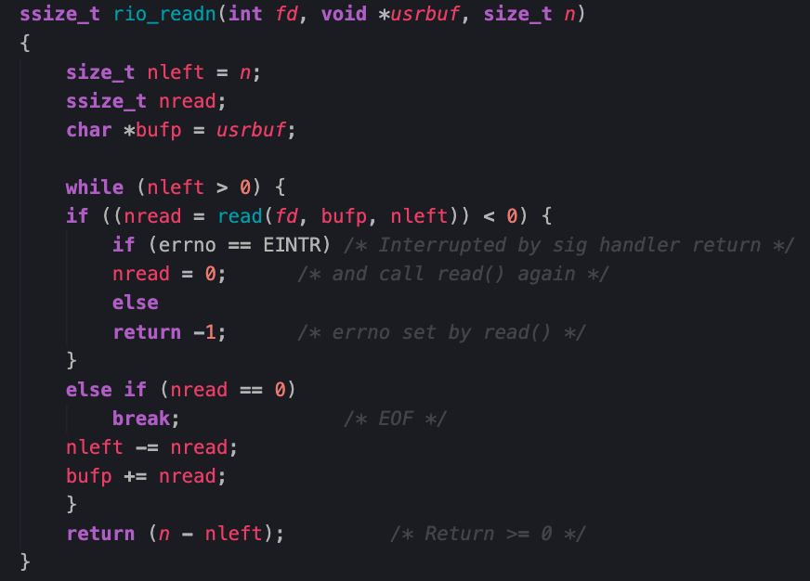
Robust I/O
RIO 和 C标准I/O 是建立在 Unix I/O 上的两个不兼容的库
主要分为：
无缓冲的输入输出函数
带缓冲的输入函数
RIO主要被应用在不足值频繁出现的场合（网络编程），会自动处理不足值
如何处理不足值？
以 rio_readn 为例

Slide 29
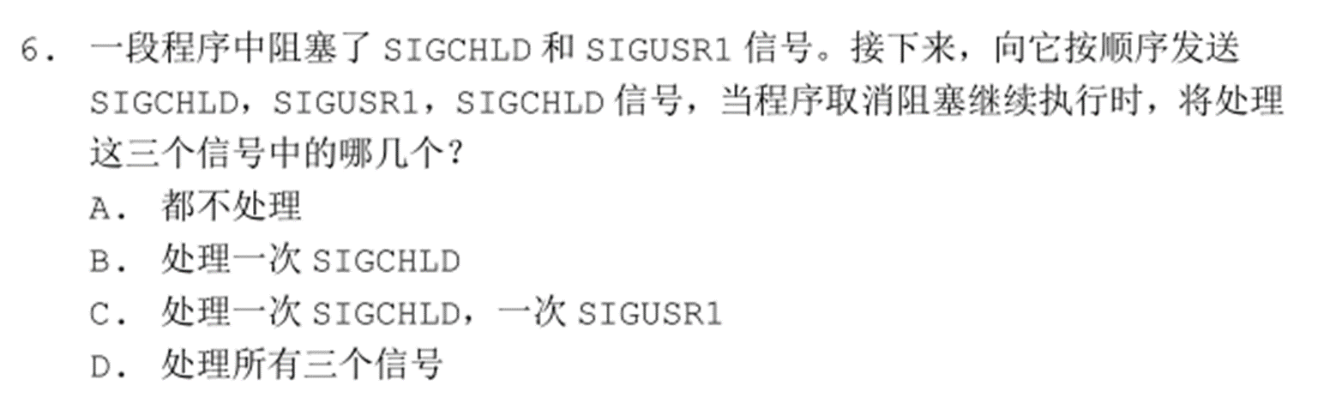
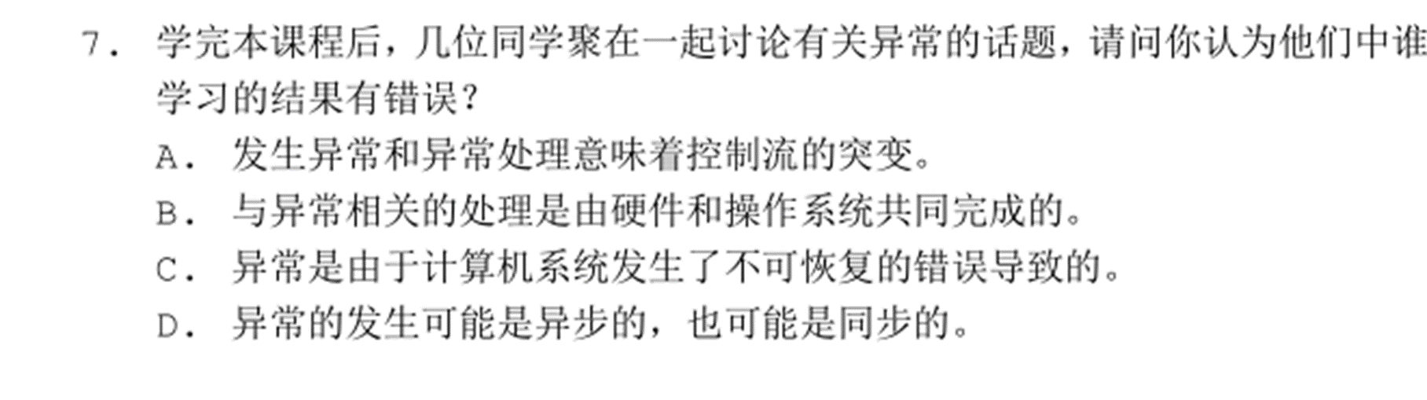
2015年期末
C
C

Slide 30
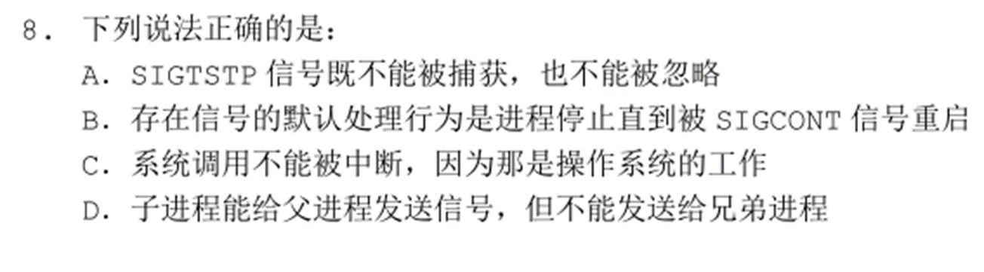

B
C

Slide 31
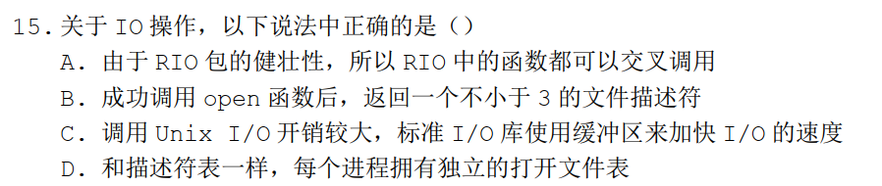

2016年期末

